Slide 1

Professor: André Ribeiro.

Slide 2

Tema da aula

Slide 3

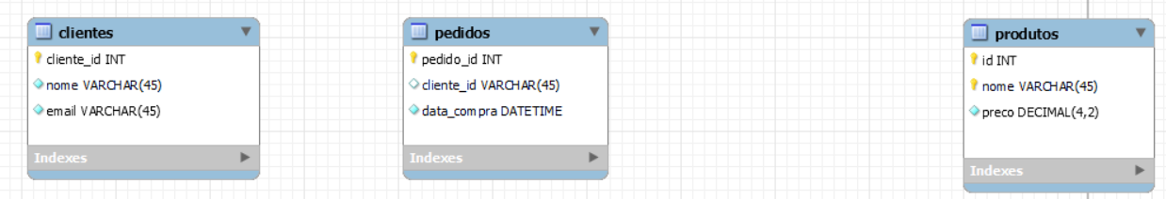
sge_py

Slide 4
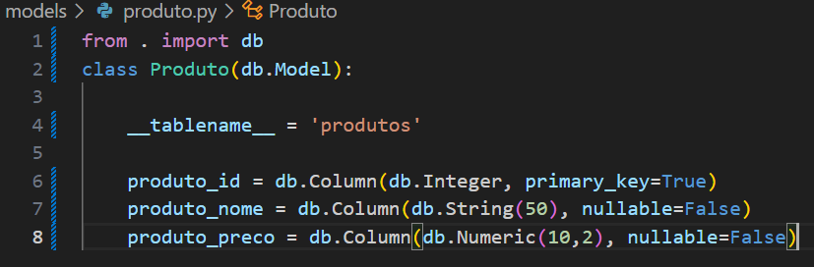
MODELO

Slide 5
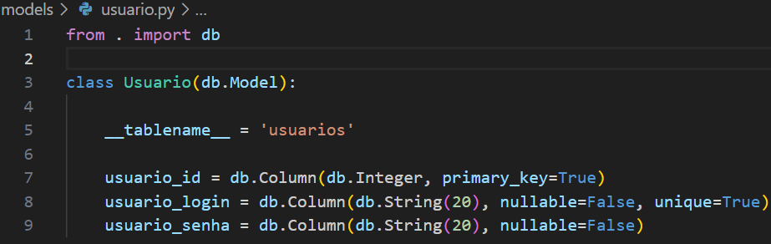
MODELO

Slide 6
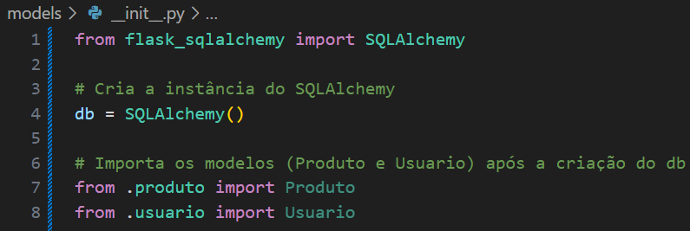
MODELO

Slide 7
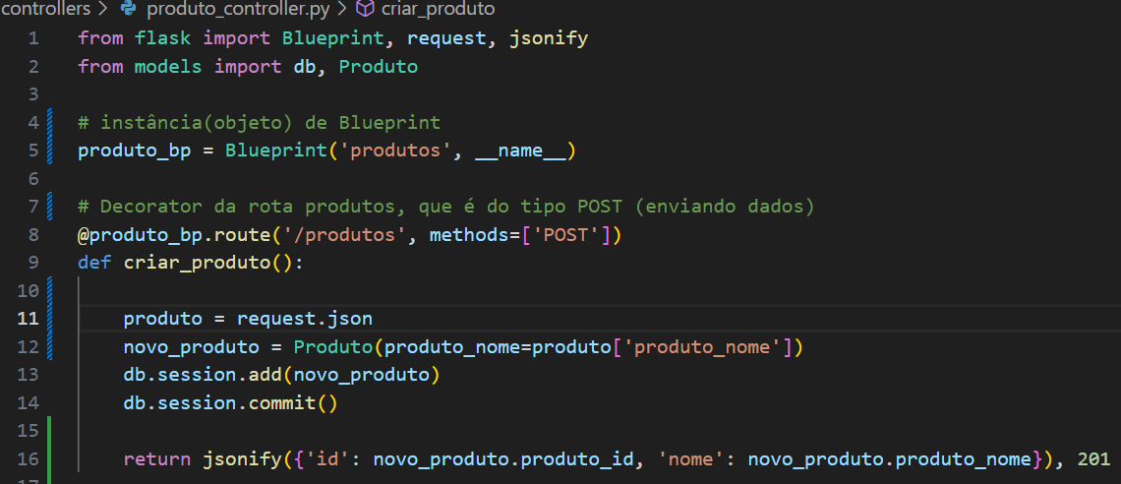
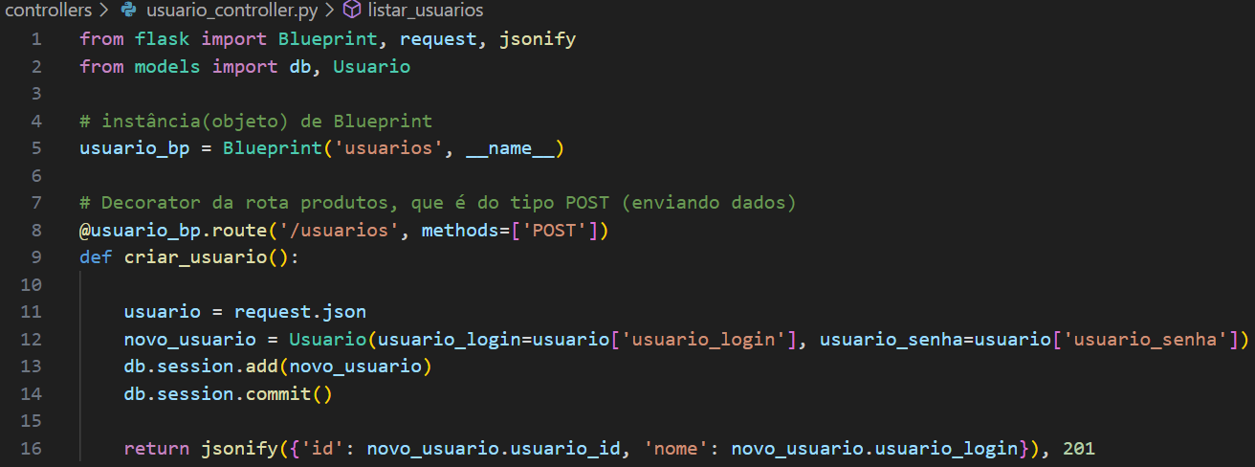
CONTROLLER

Slide 8
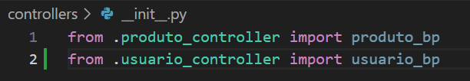
CONTROLLER - __init__.py

Slide 9
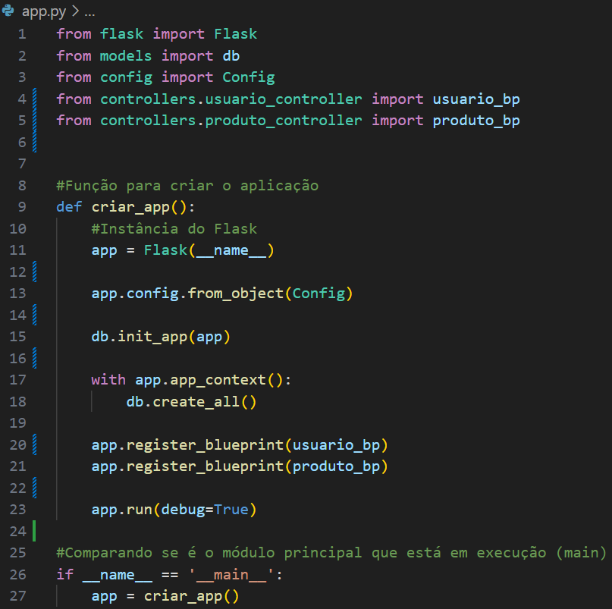
app.py

Slide 10
Desafio - Data de entrega(30/10)
Implementar a Classe detalhepedido(pedido_id, produto_id, quantidade, preco, desconto)
Usuário(Login) >> Cliente >> Pedido >> DetalhePedido >> Produto

Slide 11
Dúvidas
?

